Slide 1
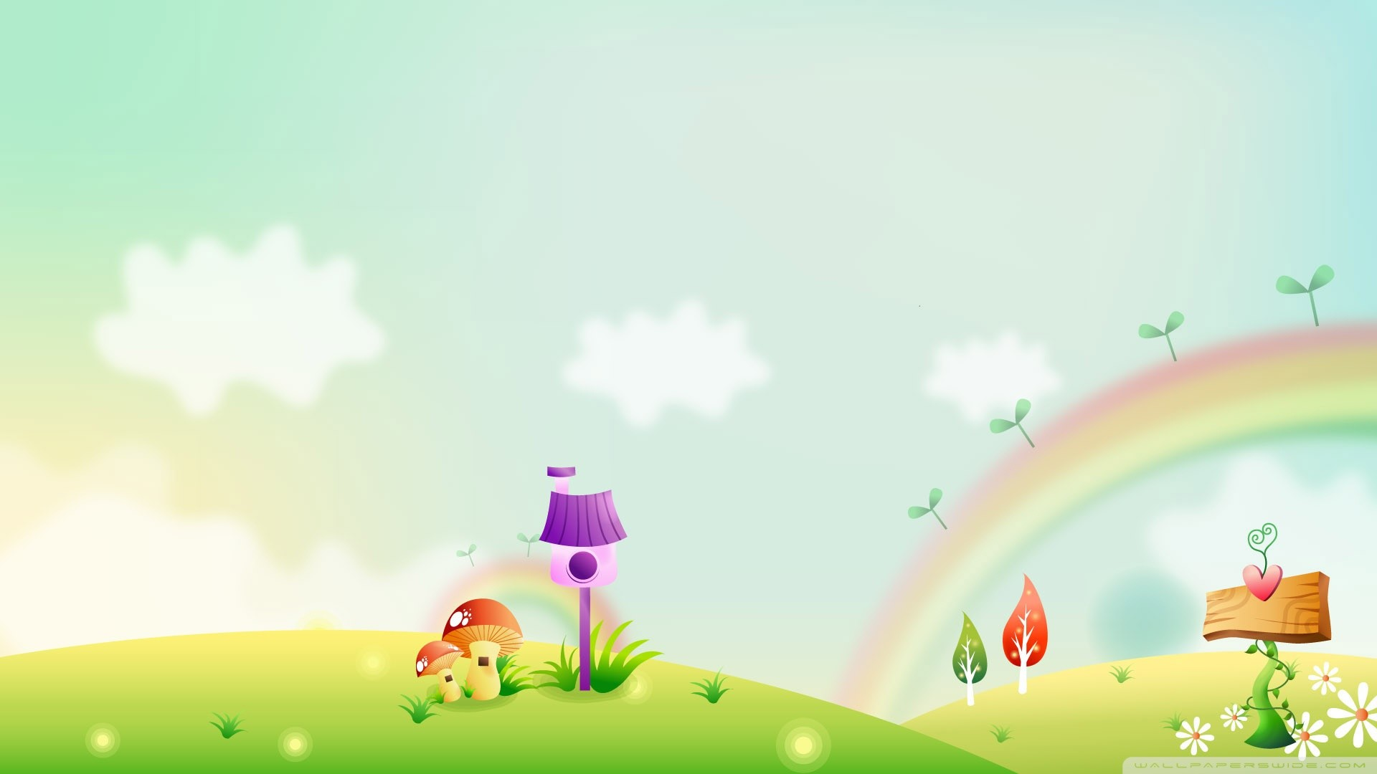
Программа дополнительного образования
«Цветные ладошки»
Муниципальное автономное дошкольное образовательное учреждение «Детский сад № 297 комбинированного вида с татарским языком воспитания и обучения»
Ново-Савиновского района г.Казани
Казань, 2020 год

Slide 2
Разработчик: | Педагог дополнительного образования Парамонова Лариса Ивановна
Направленность программы | Художественно-эстетическая
Сроки реализации Программы | 1 год
Возраст детей | 1 год обучения – 3-4 года

Slide 3
Цель:
Развитие художественно-творческих способностей детей 4-5 лет средствами нетрадиционного рисования. Сформировать интерес к познанию истории культуры наших предков у детей дошкольного возраста.

Slide 4
Образовательные:
Обучать приемам нетрадиционной техники рисования и способам изображения с использованием различных материалов.
Знакомить детей с изобразительным искусством разных видов (живописью, графикой, скульптурой, дизайном) и жанров, учить понимать выразительные средства искусства.
Познакомить с элементами материальной культуры, включающей в себя знакомство с жилищем, предметами быта, орудиями труда, одеждой, национальными блюдами.
ЗАДАЧИ:

Slide 5
Развивающие: развивать художественный вкус, пространственное воображение, творчество и фантазию, наблюдательность и воображение, ассоциативное мышление и любознательность развивать желание экспериментировать, проявляя яркие познавательные чувства: удивление, сомнение, радость от узнавания нового.
ЗАДАЧИ:

Slide 6
Воспитательные воспитывать аккуратность, трудолюбие и желание добиваться успеха собственным трудом. формировать эстетическое отношение к окружающей действительности
ЗАДАЧИ:

Slide 7
Нетрадиционный подход к выполнению изображения дает толчок развитию детского интеллекта, подталкивает творческую активность ребенка, учит нестандартно мыслить. Возникают новые идеи, связанные с комбинациями разных материалов, ребенок начинает экспериментировать, творить.
Рисование нетрадиционными способами, увлекательная, завораживающая деятельность. Это огромная возможность для детей думать, пробовать, искать, экспериментировать, а самое главное, самовыражаться.
АКТУАЛЬНОСТЬ:

Slide 8
Ребенок владеет техниками нетрадиционного рисования;
У ребенка развиты творческие способности, уверенность в себе, тактильное восприятия, изобразительные навыки и умения;
У ребенка сформирована пространственная ориентировка на листе бумаги, глазомер, зрительное восприятие, наблюдательность, эстетическое восприятие и эмоциональная отзывчивость.
Предполагаемые результаты освоения Программы:

